Slide 1
피자가게 키오스크
1409방민서

Slide 2
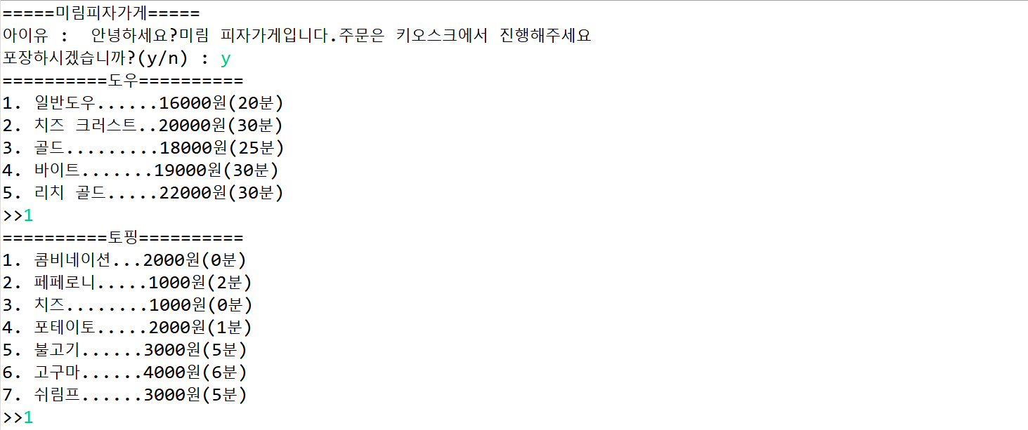
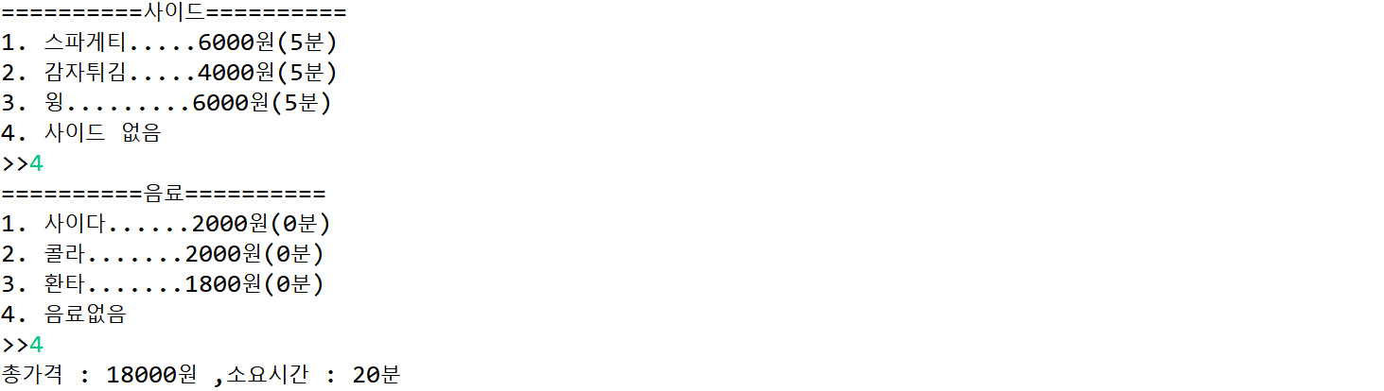
실행화면

Slide 3
Employee(직원)클래스
Employee(클래스)
nickname | 직원닉네임
sayWelcome() | 직원 닉네임 + 안녕하세요? 미림 피자가게입니다.주문은 키오스크에서 진행해주세요

Slide 4
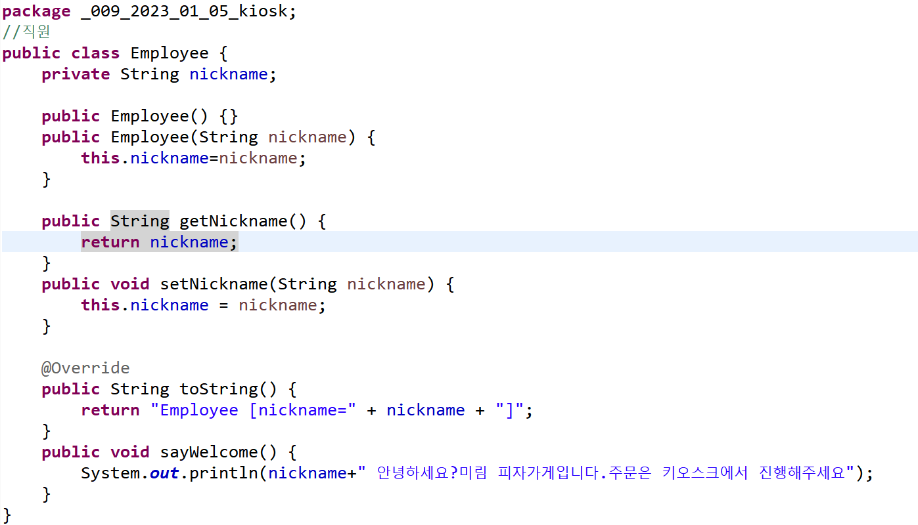
Employee(직원)클래스
nickname
sayWelcome()

Slide 5
Menu클래스
Menu (클래스)
price | int | 가격
time | Int | 소요시간
getter,setter | 메소드 | Getter,setter
Menu(price,time) | 생성자 | 기본생성자 포함
사이다,콜라,환타

Slide 6
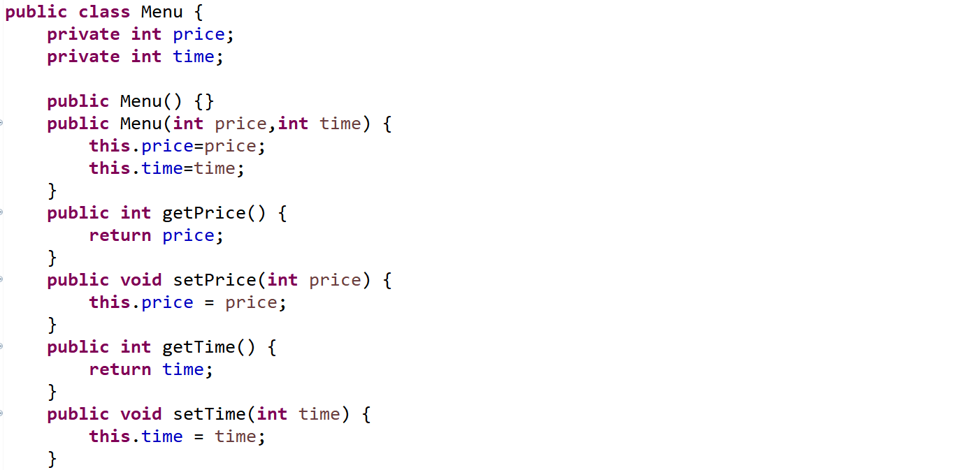
Menu클래스

Slide 7
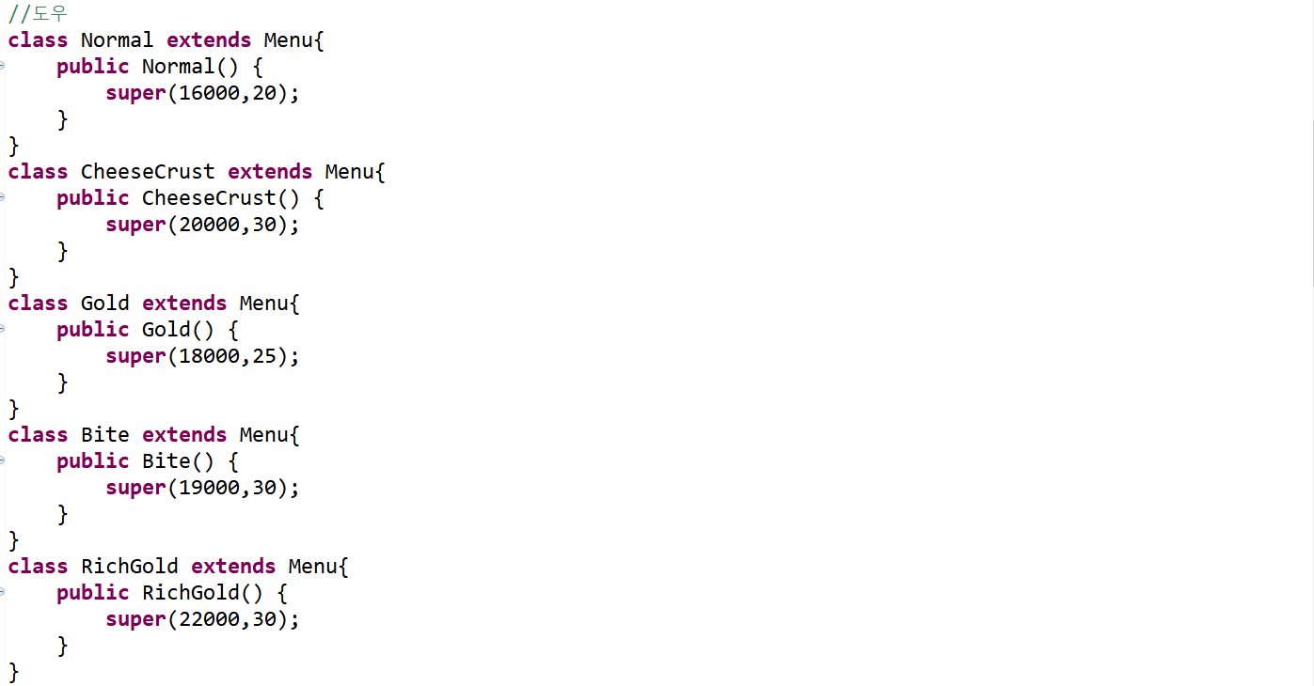
Menu클래스 – 부가 클래스(도우부분)
도우, 토핑,사이드, 음료를 왼쪽과 같은 코드 형식으로 진행함

Slide 8
Order클래스
Order(클래스)
isTakeOut | Boolean | 포장여부
dough | Int | 피자도우의 타입선택
topping | Int | 토핑 선택
side | int | 사이드 메뉴 선택
drink | Int | 음료선택
price | Int | 가격 계산
time | Int | 소요시간 계산

Slide 9
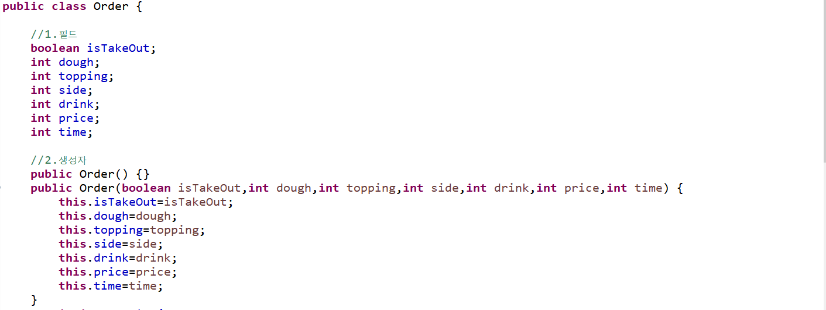
Order클래스(필드와 생성자)

Slide 10
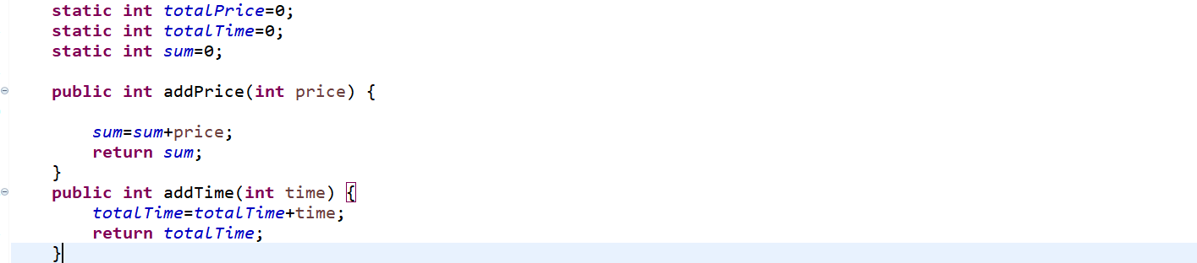
Order클래스(가격과 시간계산)
가격을 더해 총 가격을 리턴
시간을 더해 총 소요시간을 리턴

Slide 11
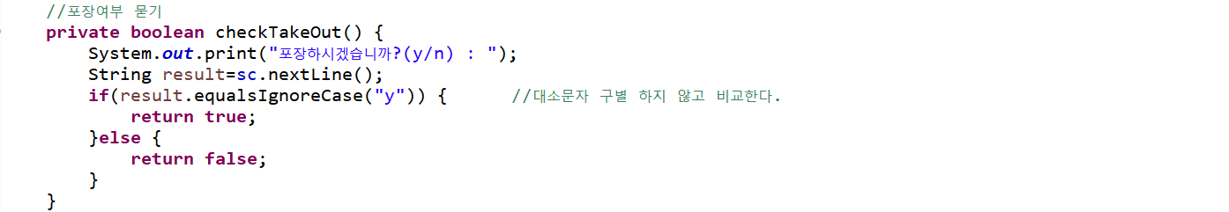
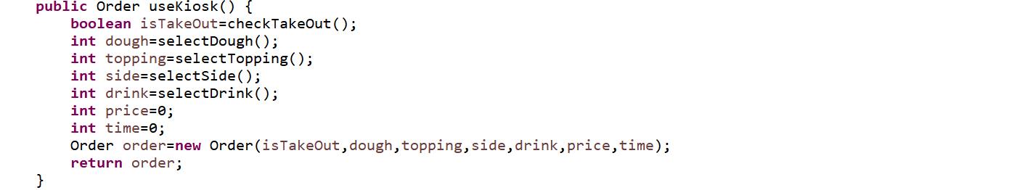
Kiosk(클래스)
포장여부 선택
키오스크 메뉴 선택

Slide 12
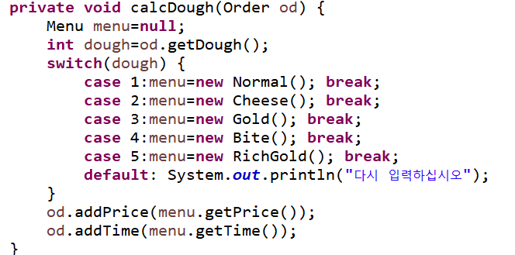
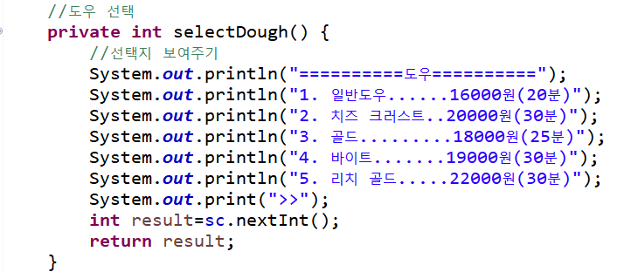
Kiosk(클래스)
도우 선택

Slide 13
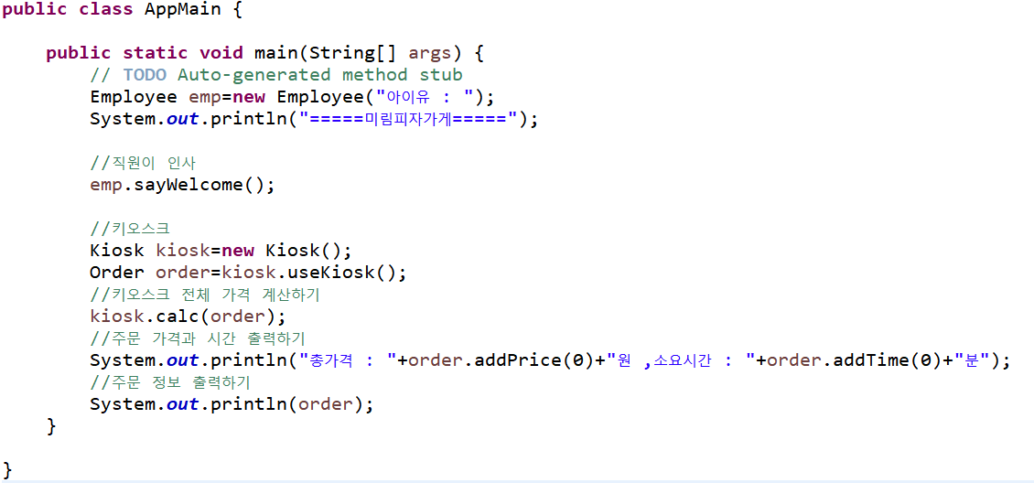
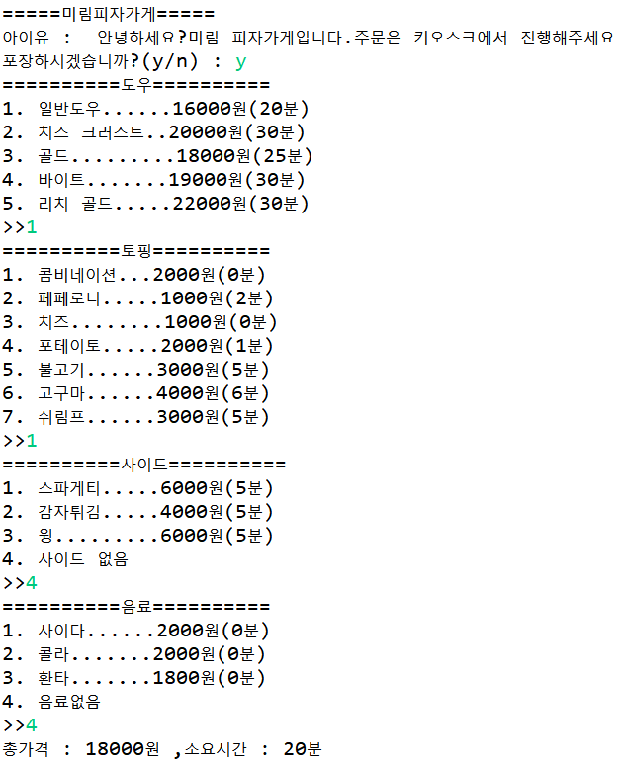
AppMain(클래스)
실행화면

